Slide 1
«DARBEDEN MÜDAHALEYE» KIBRIS

Slide 2
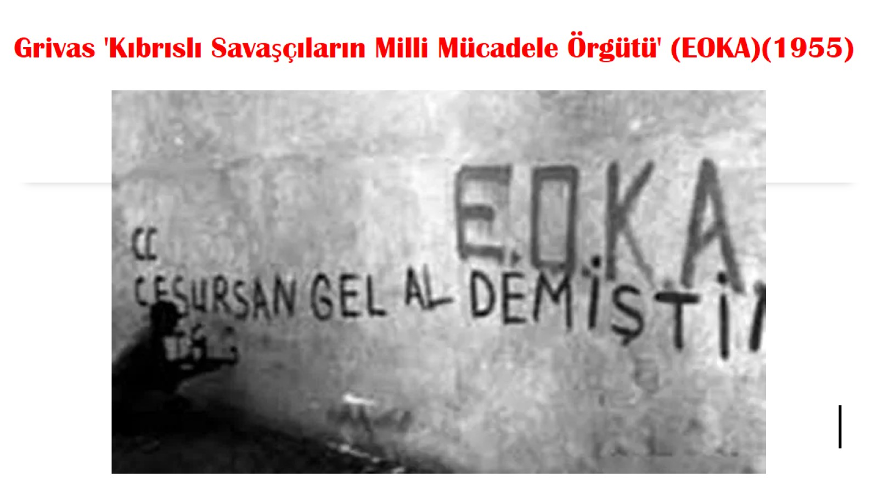

Slide 3
KIBRIS’TA YUNAN CUNTA DARBESİ

Slide 4
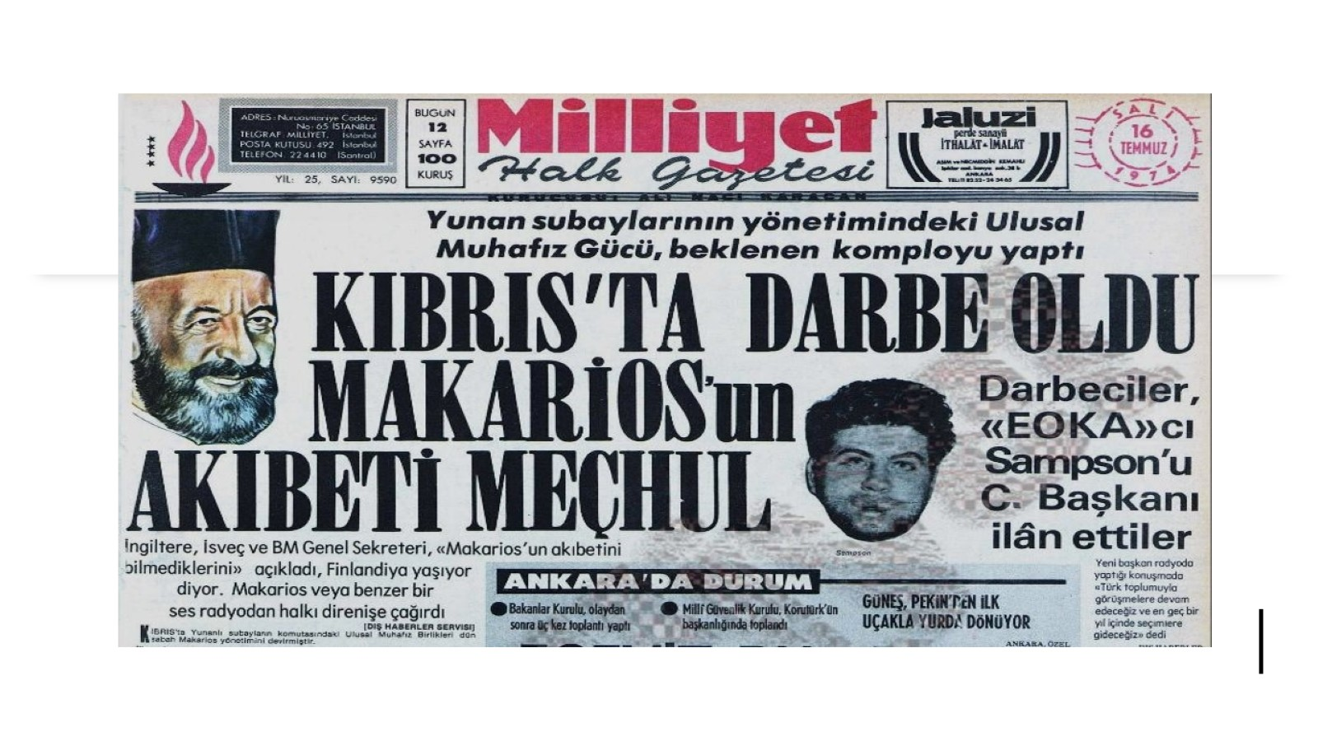

Slide 5
Makarios Biliyor muydu? Darbe Olacağını…

Slide 11
Gerginlik Dönemi Başarılı Bir Süreç midir?

Slide 15
Teşekkürlerimle….

